Slide 1
wycieczka do londynu

Slide 2
British Museum

Slide 3
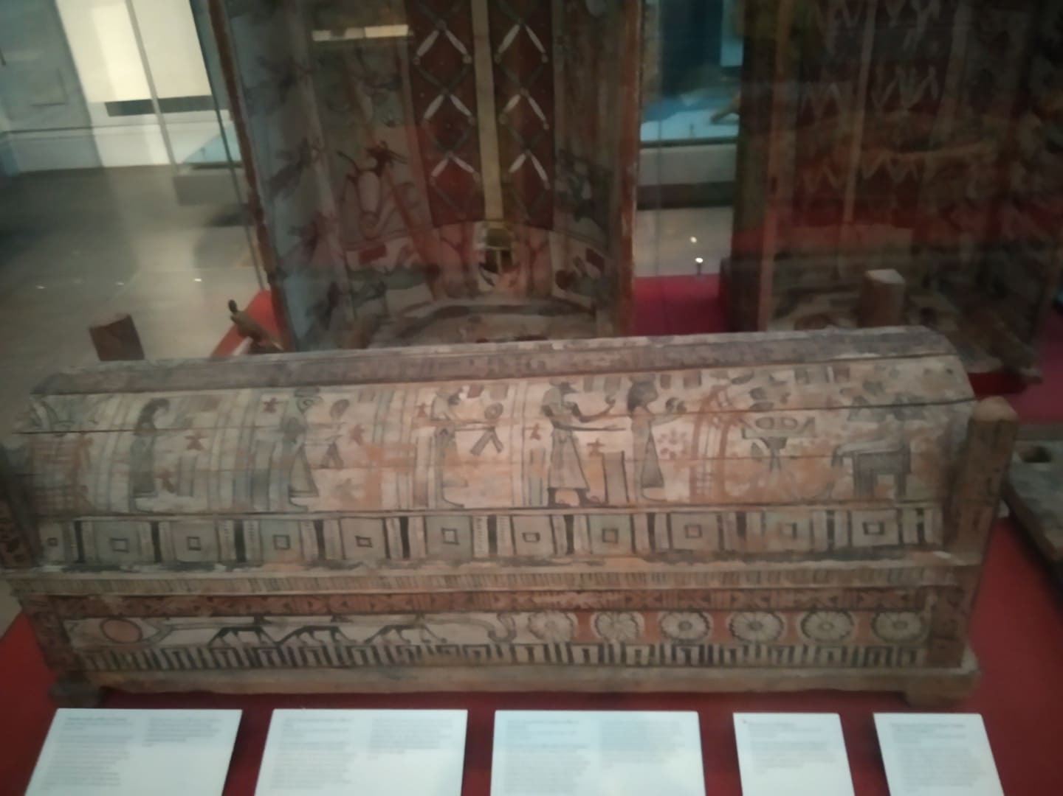

Slide 4
Kamień z Rosetty

Slide 5
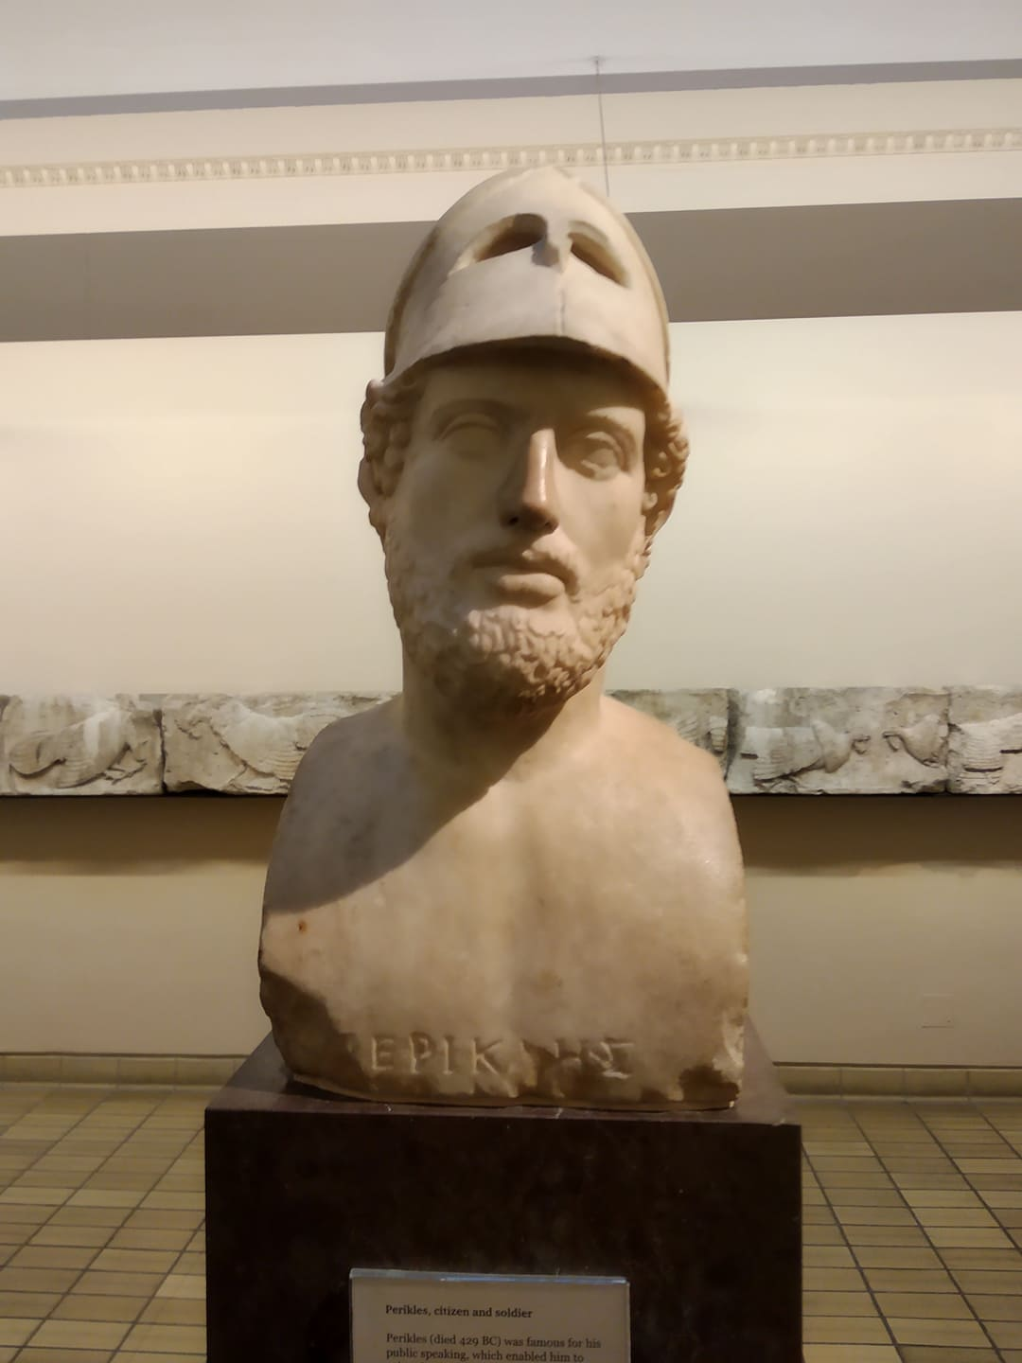
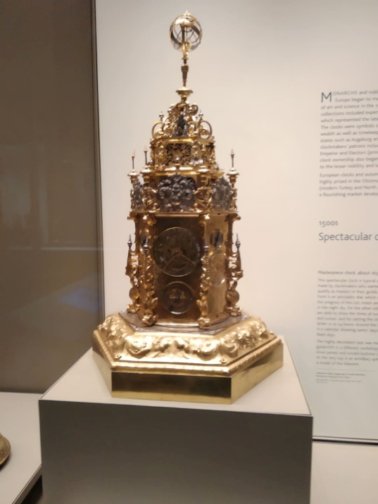
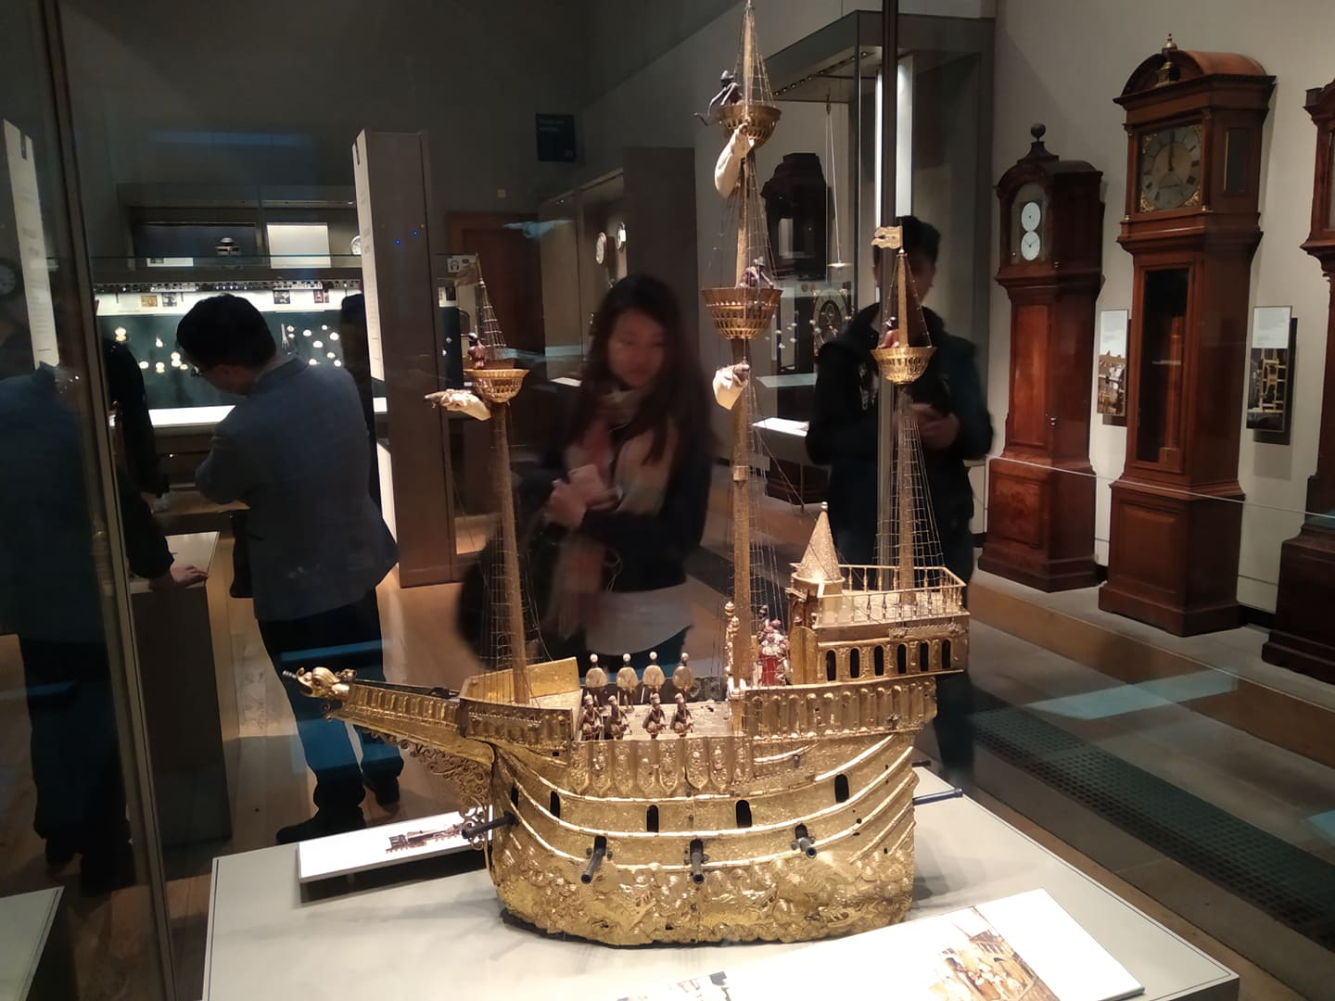

Slide 6
M&M’s World

Slide 10
The Natural History Museum

Slide 11
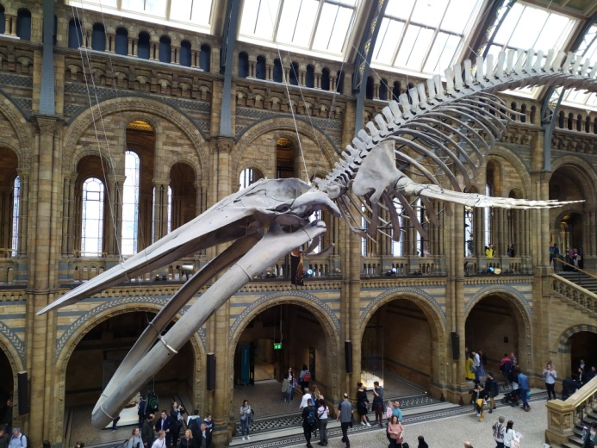

Slide 12
Starszy niż dinozaury

Slide 13
Symbole Londynu

Slide 14
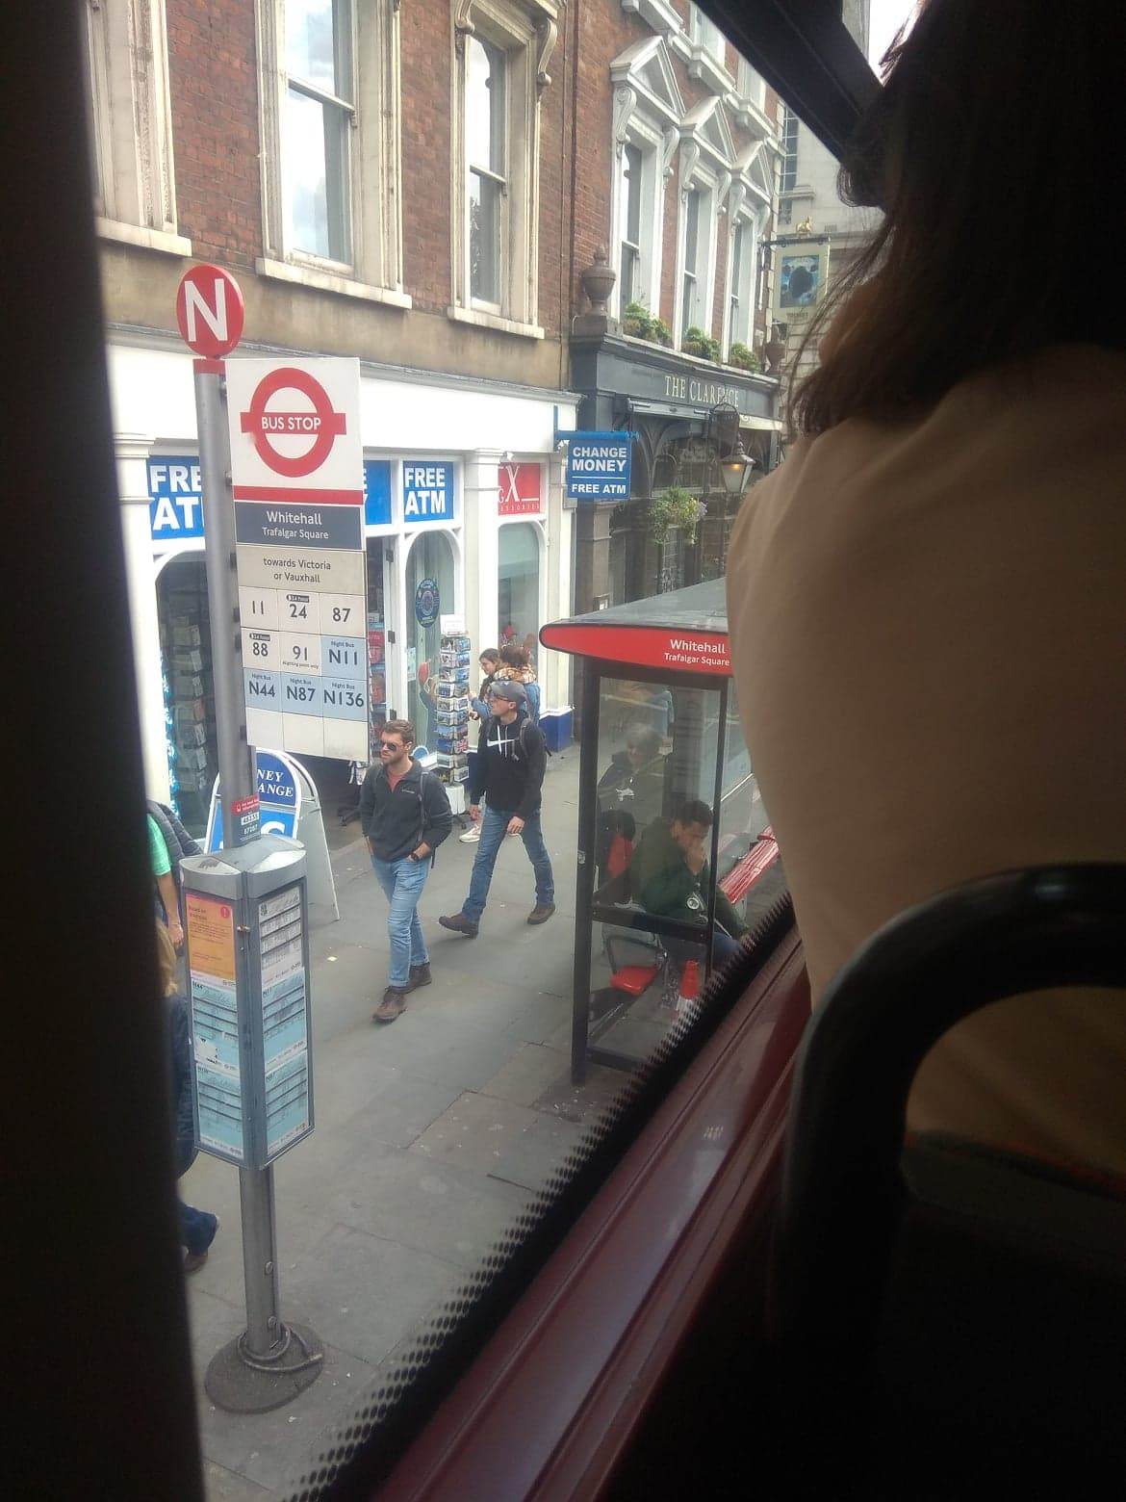

Slide 15
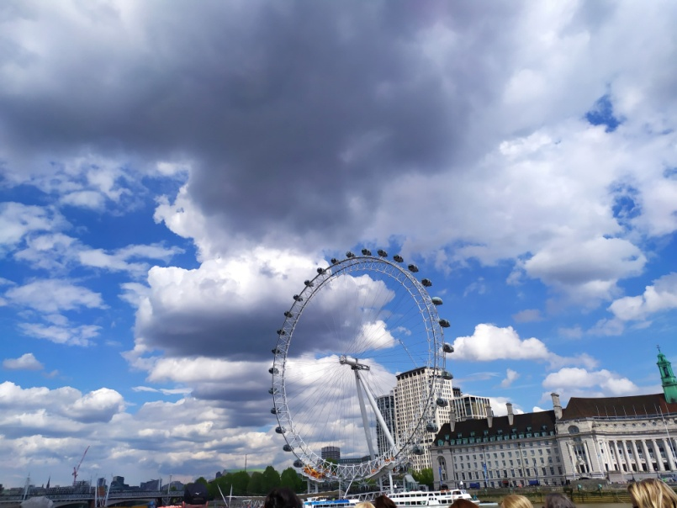
London Eye

Slide 16
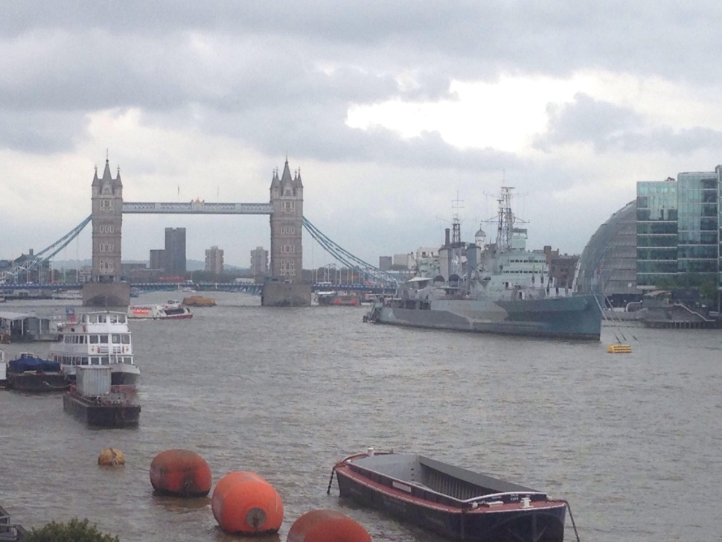
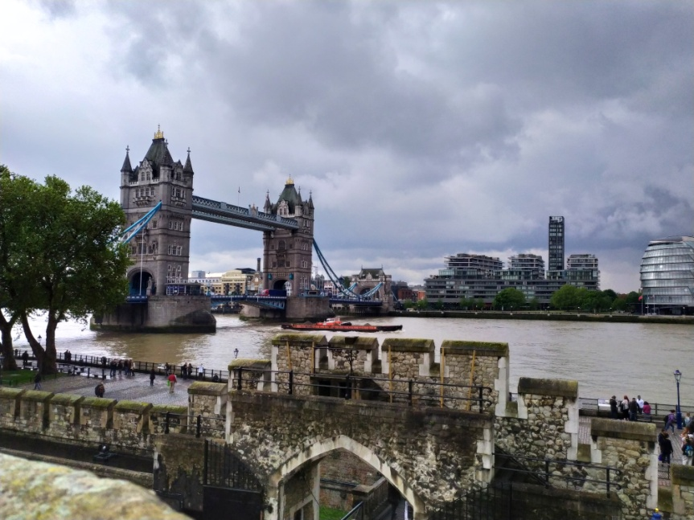
Tower Bridge

Slide 17
Tower of London

Slide 19
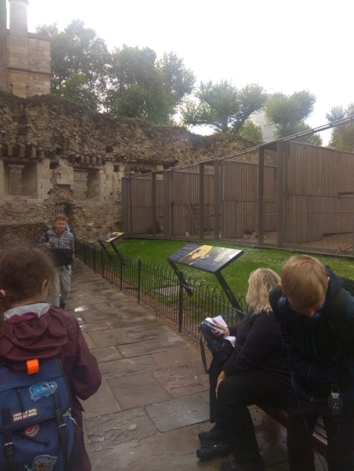

Slide 20
The National Gallery

Slide 21
LEGO

Slide 22
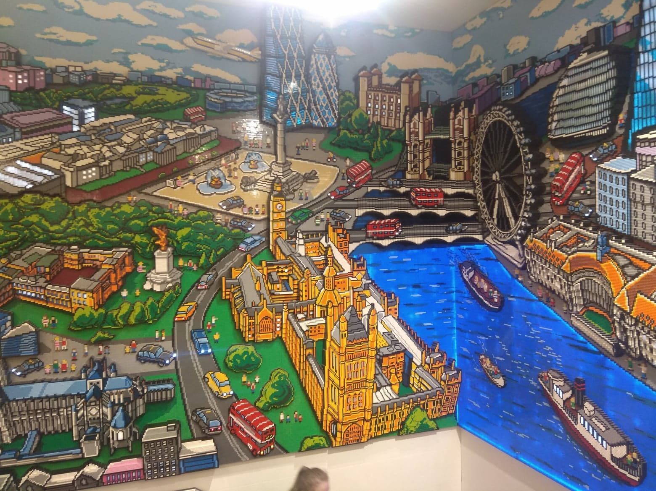
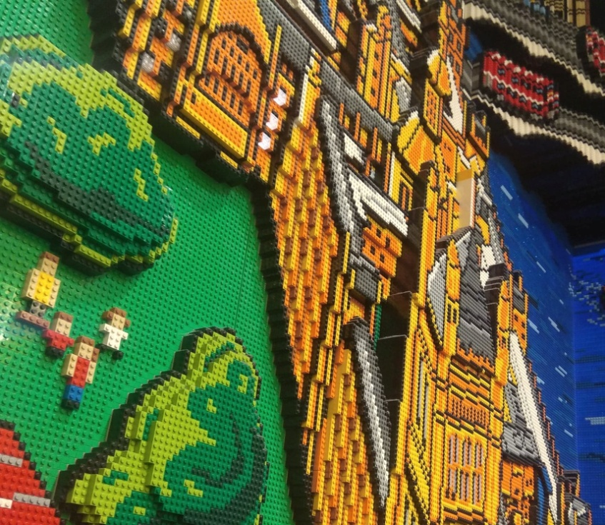

Slide 24
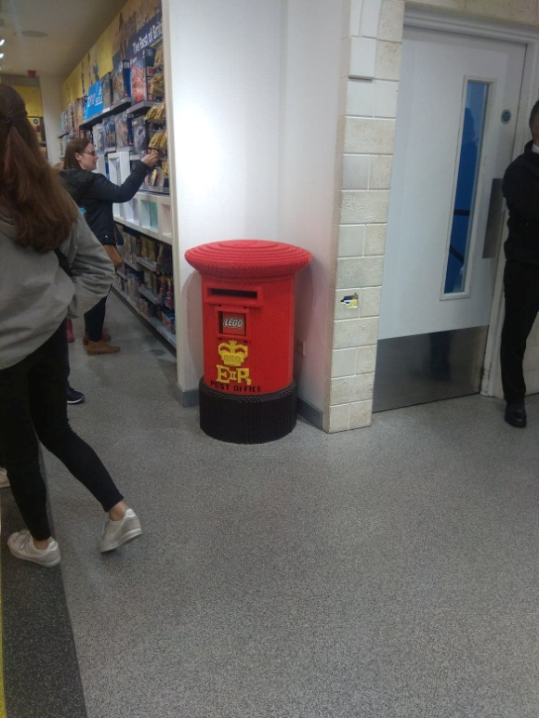
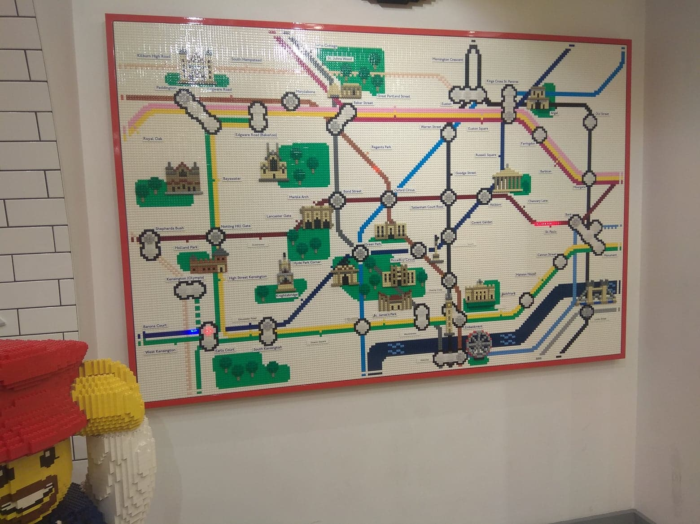
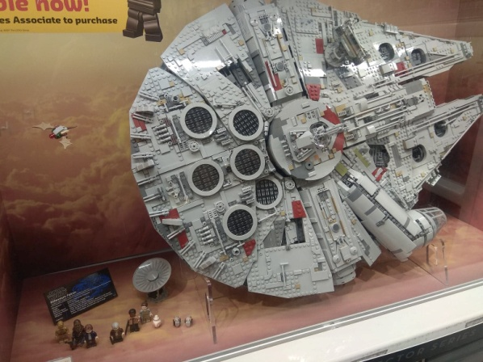

Slide 25
Peron 9 i 3/4

Slide 30
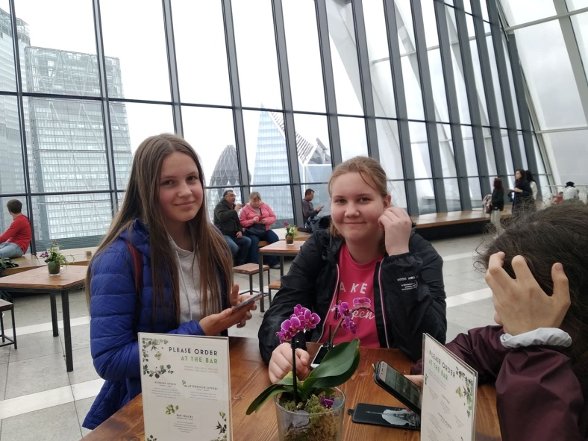

Slide 33
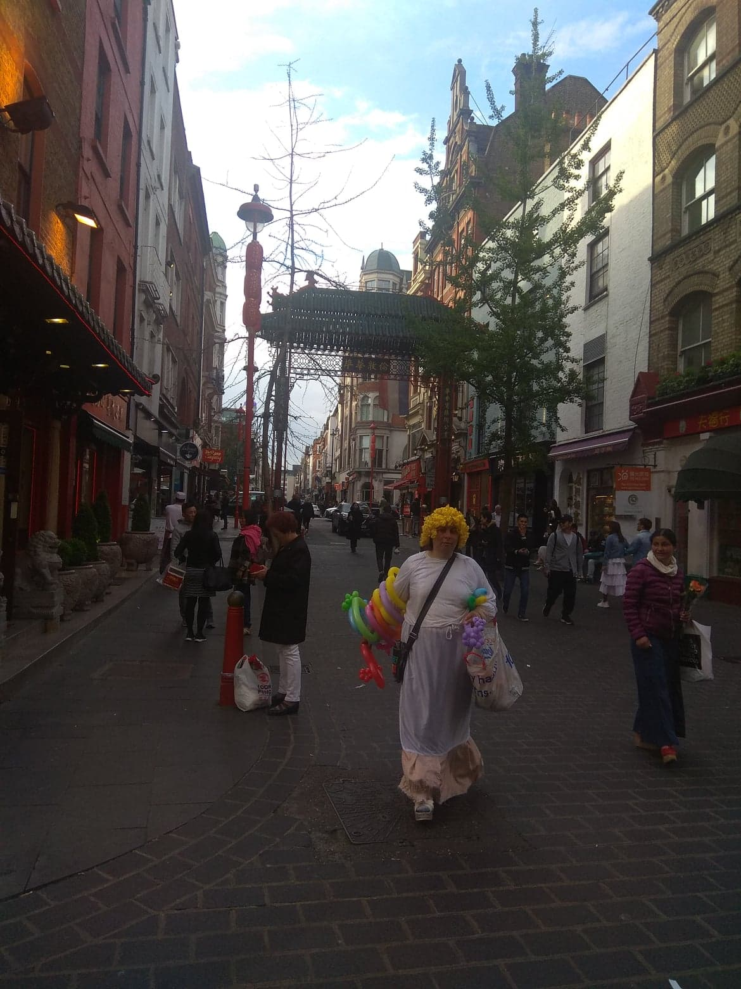
CHINA TOWN

Slide 34
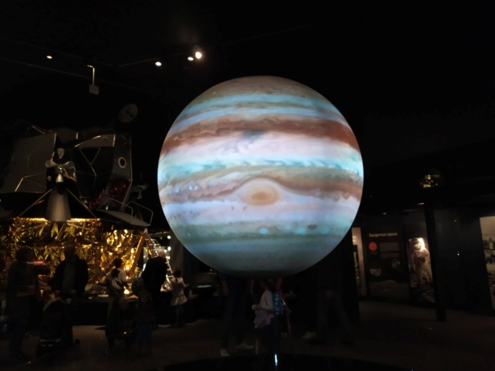
Science Museum

Slide 35
METRO

Slide 37
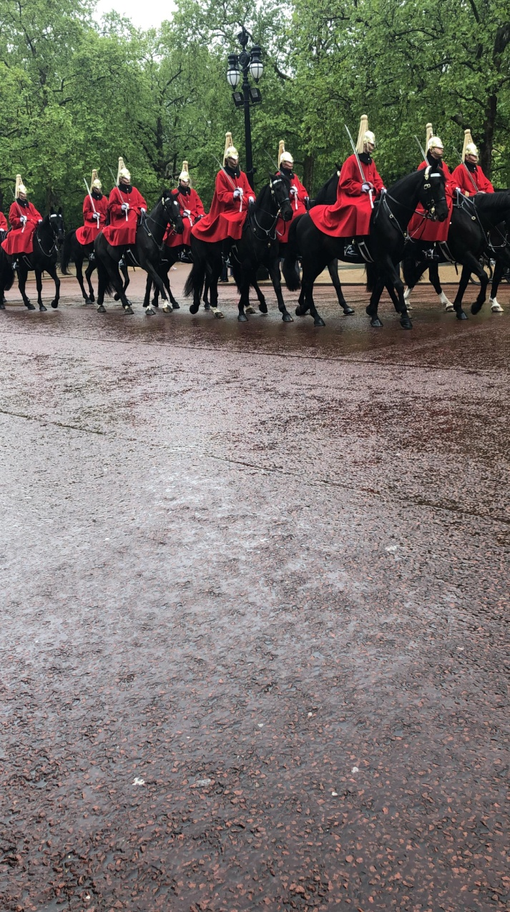
Zmiana warty

Slide 38
Teatr Shakespeare’a

Slide 39
Buckingham Palace i Kensington Palace

Slide 41
Południk 0

Slide 42
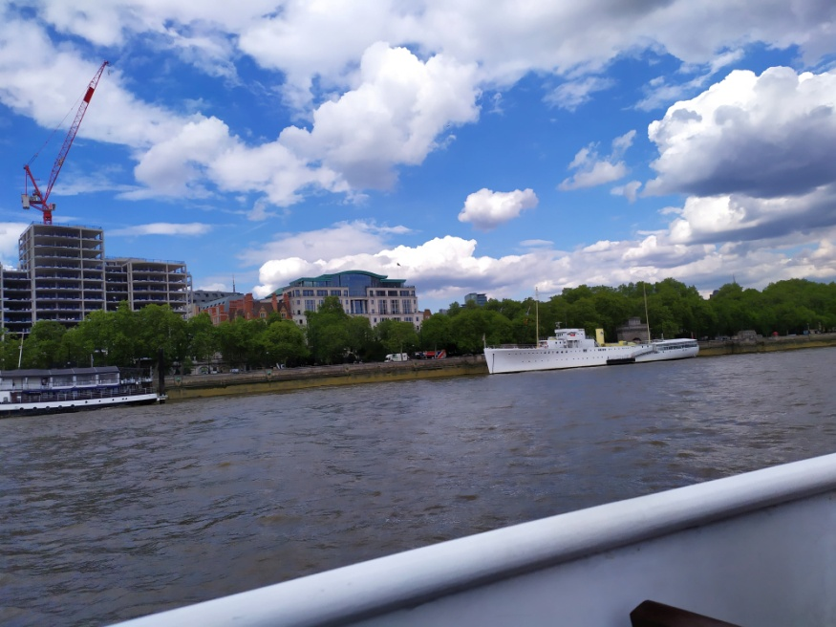
Rejs Tamizą

Slide 43
BIG BEN

Slide 44
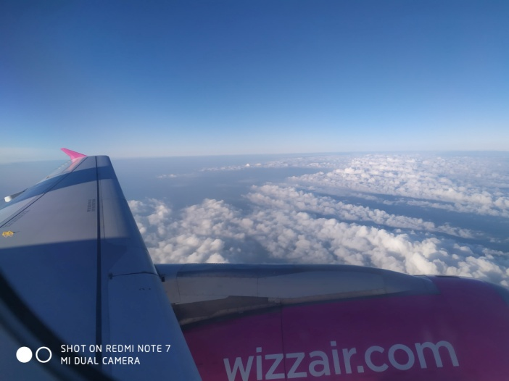
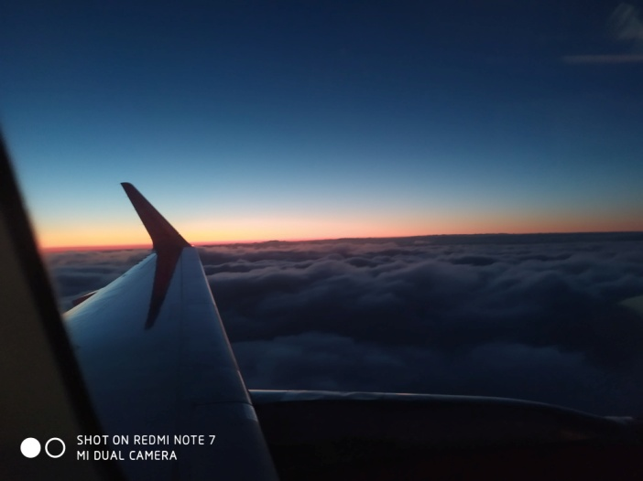

Slide 48
Dziękujemy za uwagę
Helena Myszewska
Katarzyna Bałazy
Hanna Filus
Julia Kulawik
Weronika Dyda
Wiktoria Matusiak

